Slide 1
数学 与 挖掘题目性质的突破口
2023 CSP-S 秋令营
feecle6418

Slide 2
数论部分
2023 CSP-S 秋令营
feecle6418

Slide 3

数论
若无特殊说明，认为 $p$ 是质数，且所有提到的数均为非负整数。

Slide 4
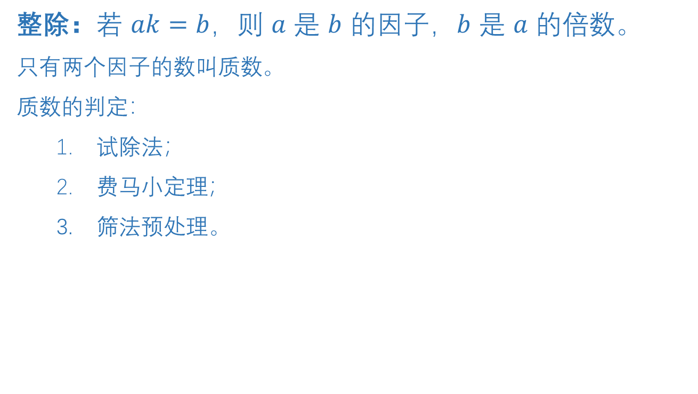
整除
整除：若 $ak=b$，则 $a$ 是 $b$ 的因子，$b$ 是 $a$ 的倍数。
只有两个因子的数叫质数。
质数的判定：
试除法；
费马小定理；
筛法预处理。

Slide 5
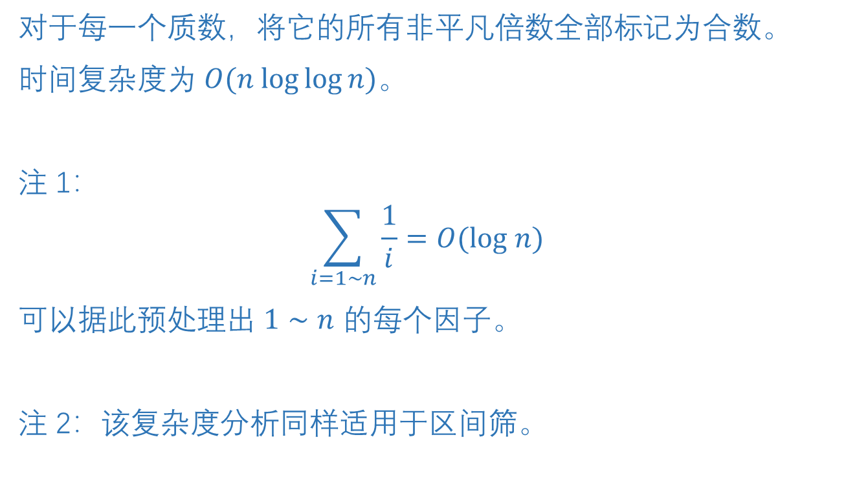
埃式筛
对于每一个质数，将它的所有非平凡倍数全部标记为合数。
时间复杂度为 $O(n log⁡log⁡n)$。
注 1：
$$\sum_{i=1∼n}{\frac{1}{i}}=O(log n)$$
可以据此预处理出 $1∼n$ 的每个因子。
注 2：该复杂度分析同样适用于区间筛。

Slide 6
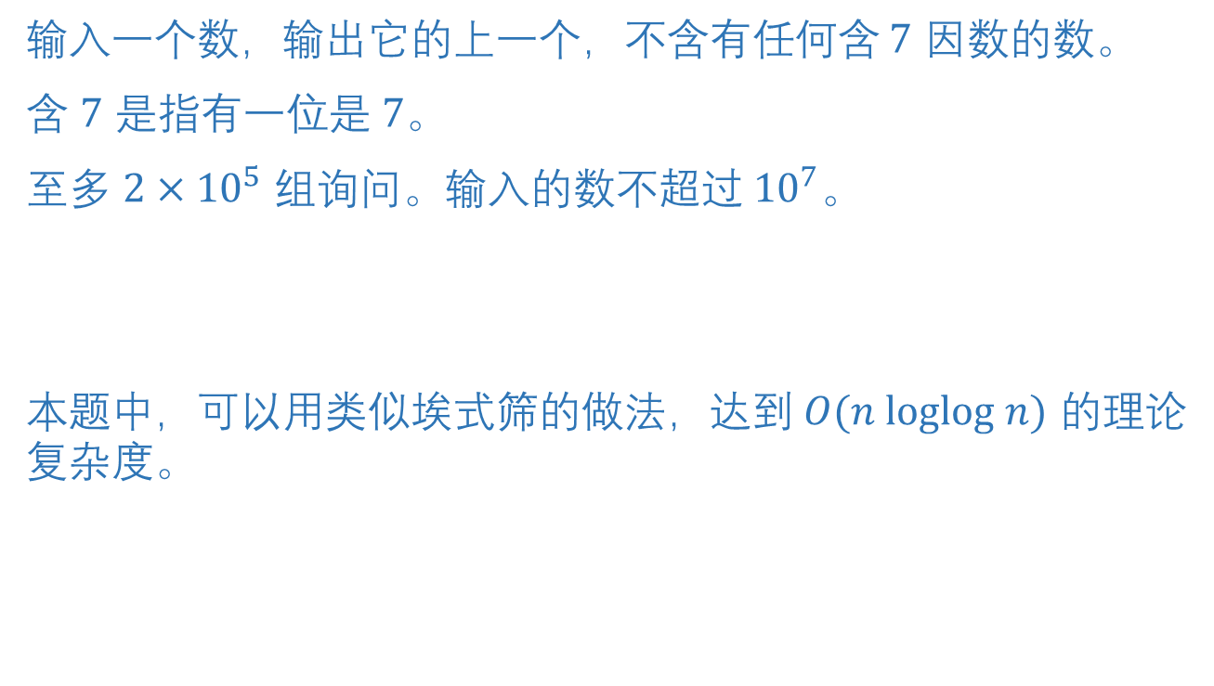
例题：P7960
输入一个数，输出它的上一个，不含有任何含 $7$ 因数的数。
含 $7$ 是指有一位是 $7$。
至多 $2×{10}^{5}$ 组询问。输入的数不超过 ${10}^{7}$。
本题中，可以用类似埃式筛的做法，达到 $O(n loglog n)$ 的理论复杂度。

Slide 7
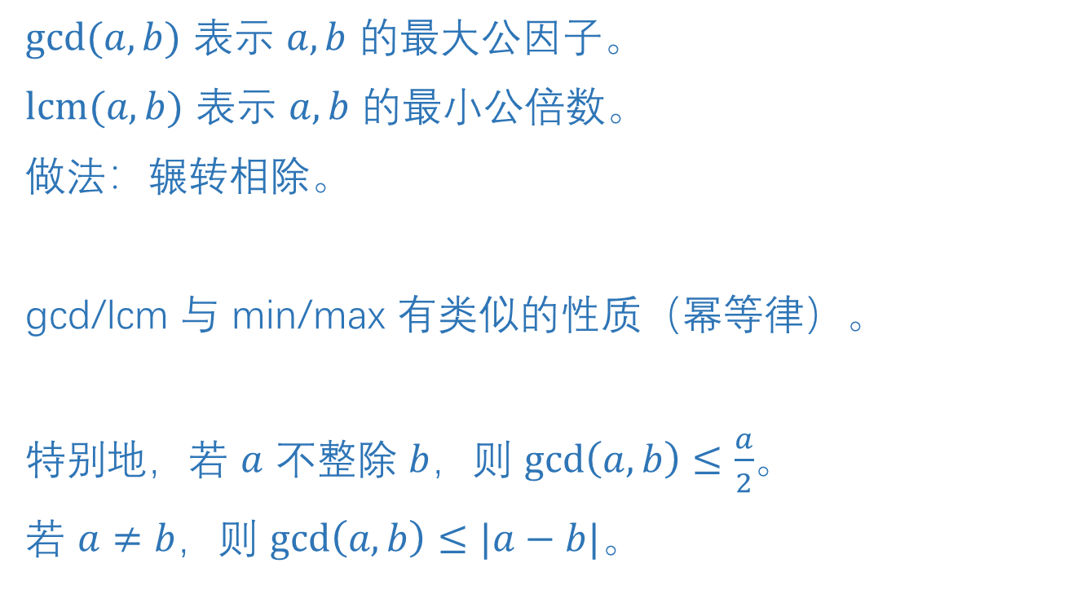
gcd
$gcd⁡(a,b)$ 表示 $a,b$ 的最大公因子。
$lcm⁡(a,b)$ 表示 $a,b$ 的最小公倍数。
做法：辗转相除。
gcd/lcm 与 min/max 有类似的性质（幂等律）。
特别地，若 $a$ 不整除 $b$，则 $\gcd\left(a,b\right)≤\frac{a}{2}$。
若 $a≠b$，则 $\gcd\left(a,b\right)≤|a−b|$。

Slide 8

欧拉函数
$欧拉函数$的定义是：$≤x$ 且与 $x$ 互质的正整数个数。

Slide 9

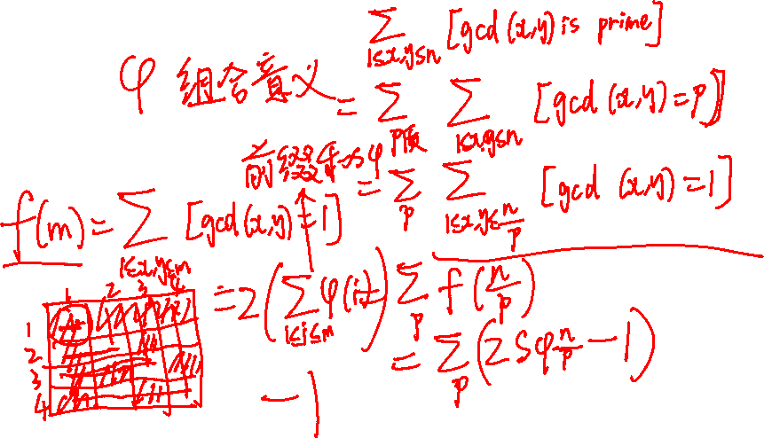
例题：P2568
$给定$ $n$，求有几对正整数 $x,y$ 满足 $1≤x,y≤n$，且 $gcd⁡(x,y)$ 是质数。$n≤{10}^{7}$。

Slide 10
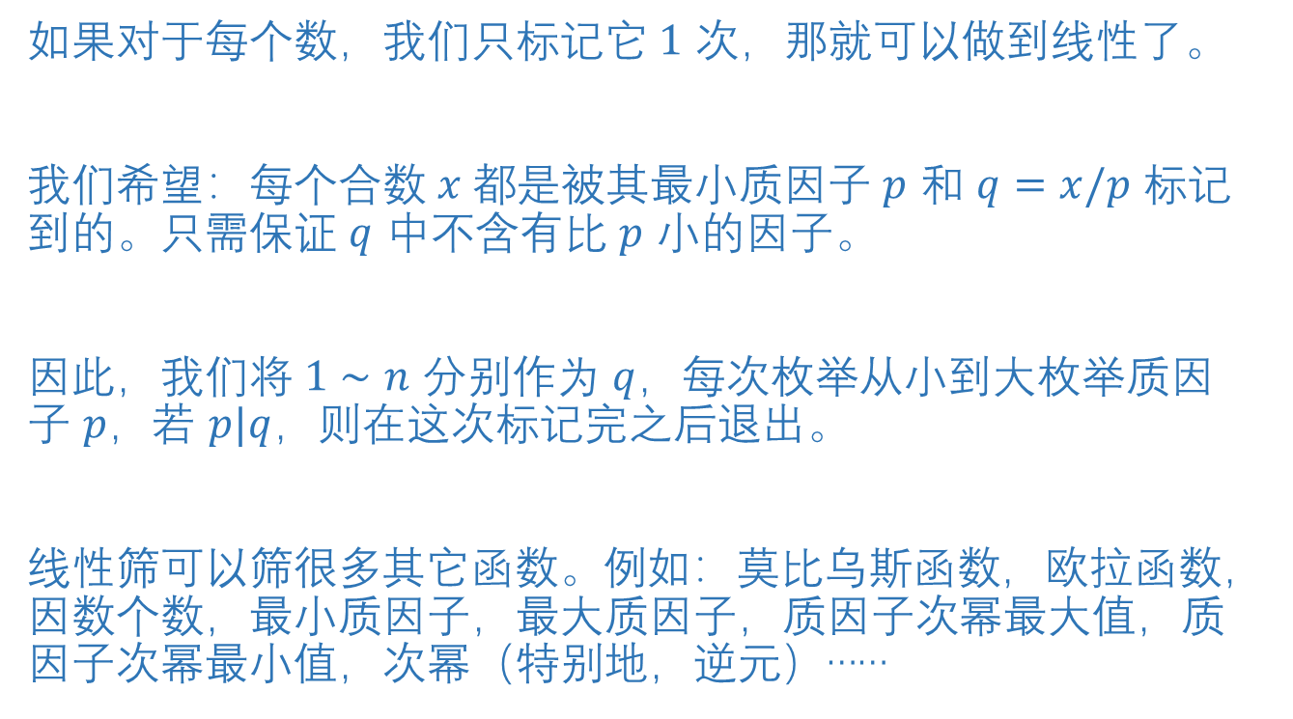
线性筛
如果对于每个数，我们只标记它 $1$ 次，那就可以做到线性了。
我们希望：每个合数 $x 都是$被其最小质因子 $p$ 和 $q=x/p$ 标记到的。只需保证 $q$ 中不含有比 $p$ 小的因子。
因此，我们将 $1∼n$ 分别作为 $q$，每次枚举从小到大枚举质因子 $p，$若 $p|q$，则在这次标记完之后退出。
线性筛可以筛很多其它函数。例如：莫比乌斯函数，欧拉函数，因数个数，最小质因子，最大质因子，质因子次幂最大值，质因子次幂最小值，次幂（特别地，逆元）……

Slide 11



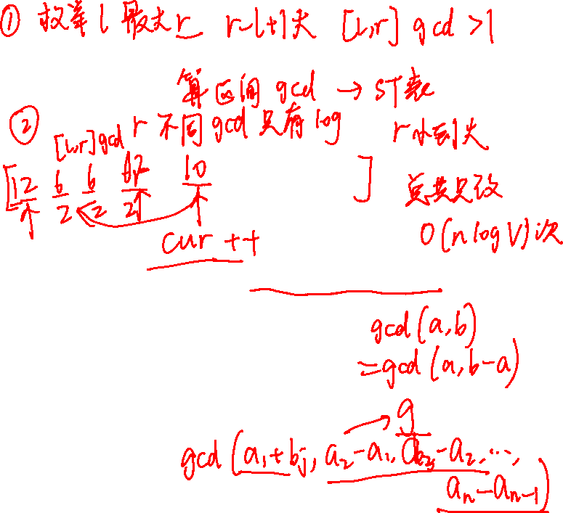

例题：CF1548B / CF1458A / CF1834E
$$n≤2×{10}^{5},a_{i}≤{10}^{9}$$
$$n≤2×{10}^{5},a_{i},b_{j}≤{10}^{18}$$
$$n≤3×{10}^{5},a_{i}≤{10}^{9}$$

Slide 12
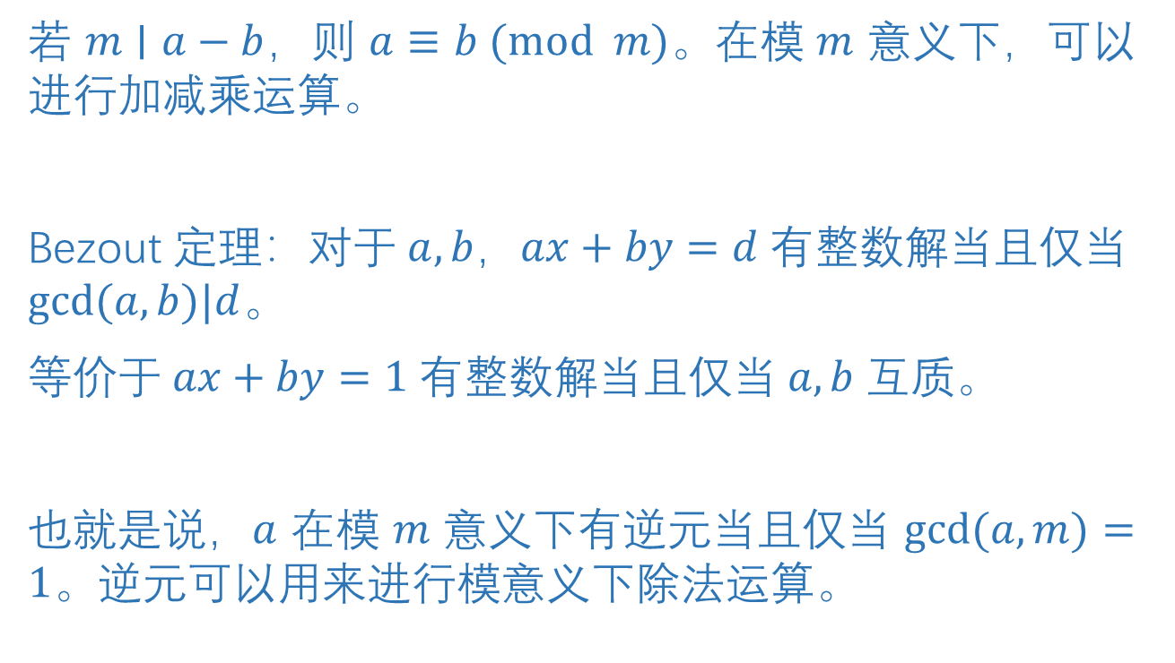
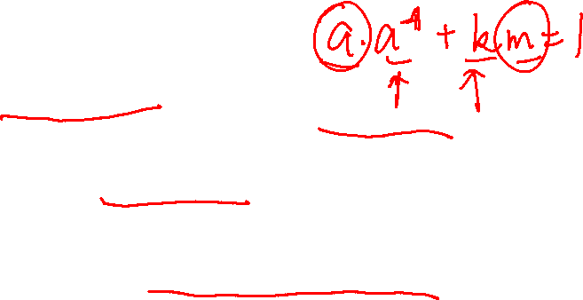
同余与逆元
若 $m∣a−b$，则 $a≡b (mod m)$。在模 $m$ 意义下，可以进行加减乘运算。
Bezout 定理：对于 $a,b$，$ax+by=d$ 有整数解当且仅当 $gcd⁡(a,b)|d$。
等价于 $ax+by=1$ 有整数解当且仅当 $a,b$ 互质。
也就是说，$a$ 在模 $m$ 意义下有逆元当且仅当 $gcd⁡(a,m)=1$。逆元可以用来进行模意义下除法运算。

Slide 13
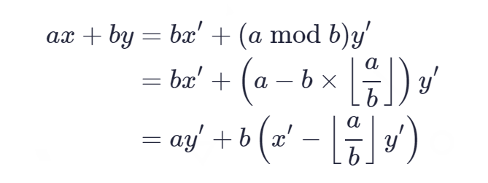

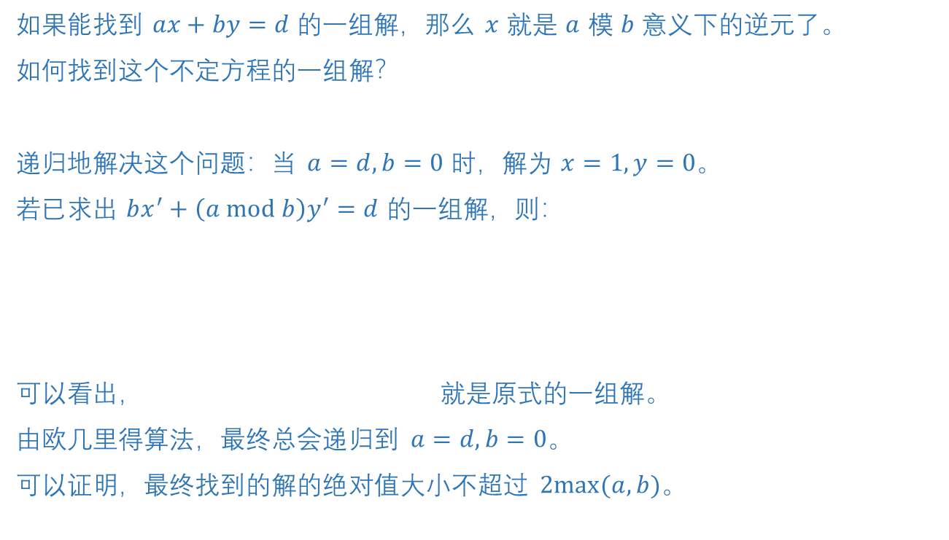
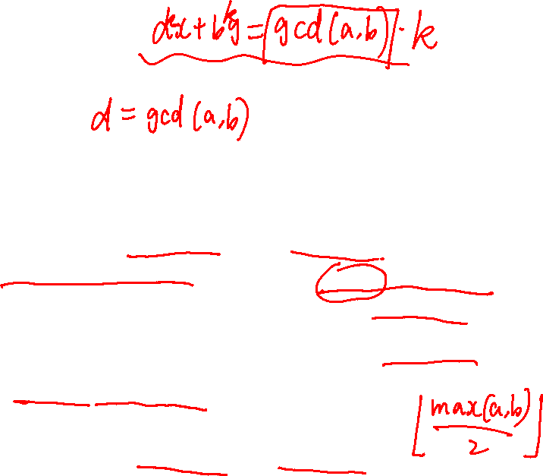
exgcd
如果能找到 $ax+by=d$ 的一组解，那么 $x$ 就是 $a$ 模 $b$ 意义下的逆元了。
如何找到这个不定方程的一组解？
递归地解决这个问题：当 $a=d,b=0$ 时，解为 $x=1,y=0$。
若已求出 $bx^{′}+\left(a mod b\right)y^{′}=d$ 的一组解，则：
可以看出， 就是原式的一组解。
由欧几里得算法，最终总会递归到 $a=d,b=0$。
可以证明，最终找到的解的绝对值大小不超过 $2max⁡(a,b)$。

Slide 14
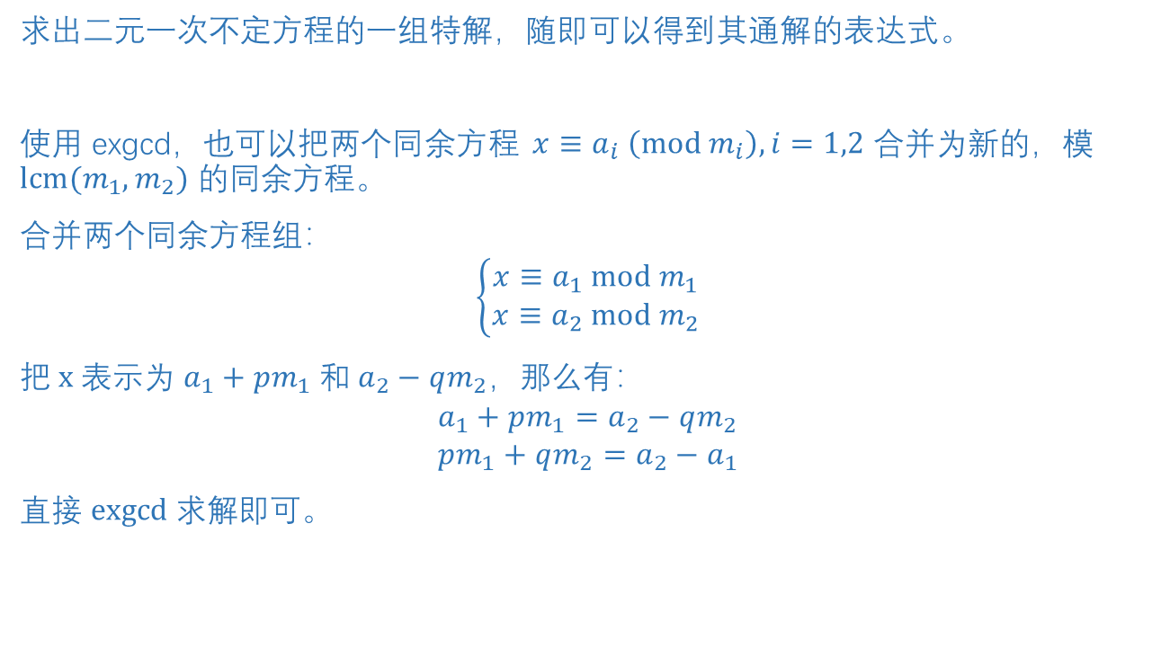
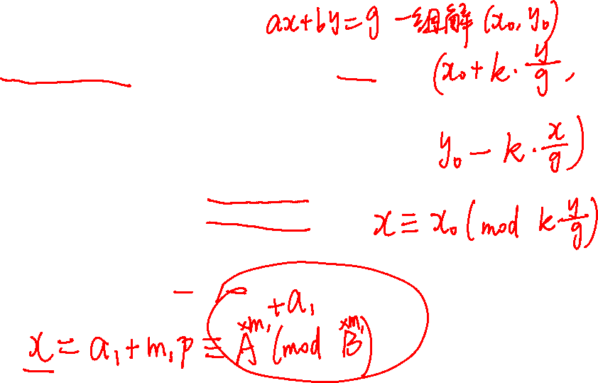
exgcd 与 excrt
求出二元一次不定方程的一组特解，随即可以得到其通解的表达式。
使用 exgcd，也可以把两个同余方程 $x≡a_{i} \left(mod m_{i}\right), i=1,2$ 合并为新的，模 $lcm(m_{1},m_{2})$ 的同余方程。
合并两个同余方程组：
$$\left\{\begin{aligned}x≡a_{1} mod m_{1} \\ x≡a_{2} mod m_{2}\end{aligned}\right.$$
把 x 表示为 $a_{1}+pm_{1}$ 和 $a_{2}−qm_{2}$，那么有：
$$a_{1}+pm_{1}=a_{2}−qm_{2}$$
$$pm_{1}+qm_{2}=a_{2}−a_{1}$$
直接 exgcd 求解即可。

Slide 15

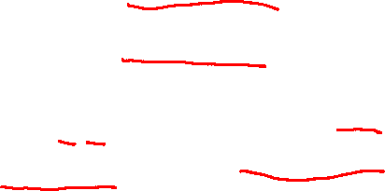
费马小定理与（拓展）欧拉定理
当 $p$ 是质数时，$a^{p}≡a (mod p)$。
如果 $a≠0$，则 $a^{p−2}≡a^{−1} (mod p)$。
如果 $gcd\left(a,p\right)=1$，则 $a^{b}≡a^{b mod φ\left(p\right)} (mod p)$。
如果 $b>φ(p)$，则 $a^{b}≡a^{b mod φ\left(p\right)+φ(p)} (mod p)$。

Slide 16


例题：P4588
维护一个数，初始为 1，支持乘以一个正整数，除以一个正整数（保证除完之后还是整数），输出这个数模 $M$ 的值。
操作数 ${10}^{6}$，$M≤{10}^{9}$。

Slide 17

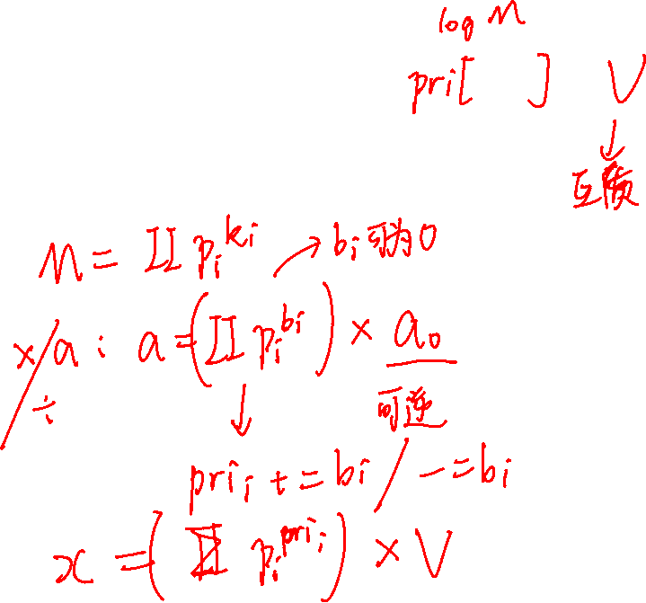
例题：P4588
分开维护与 $M$ 互质的部分和 $M$ 的质因子部分。

Slide 18

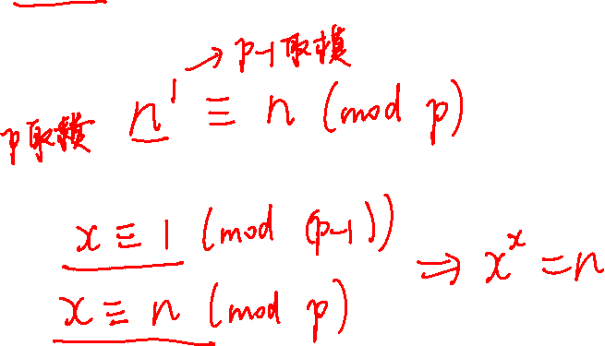
例题：幂塔方程（弱化版）
给定 $n,p$，保证 $p$ 是质数，解方程 $x^{x}≡n (mod p) 。$
求出任何一个解就可以了。
$0<n<p≤{10}^{18}$，需要满足 $x≤2^{125}$。

Slide 19
例题：幂塔方程（弱化版）
指数和底数，分别对应两个模数互质的同余方程。

Slide 20
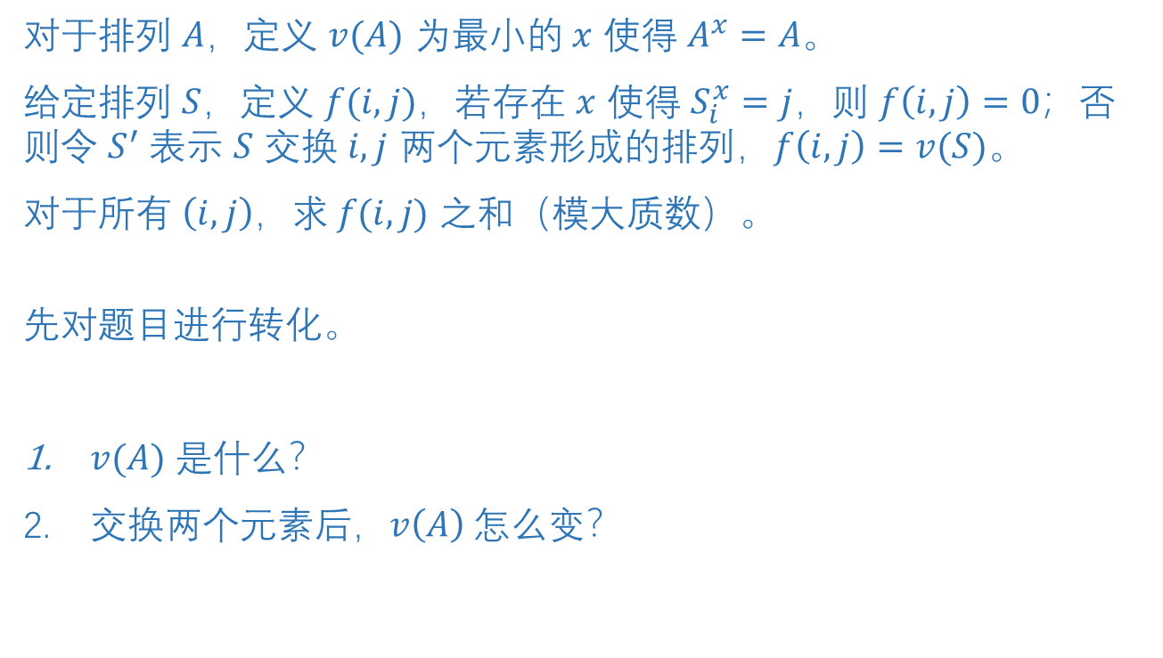
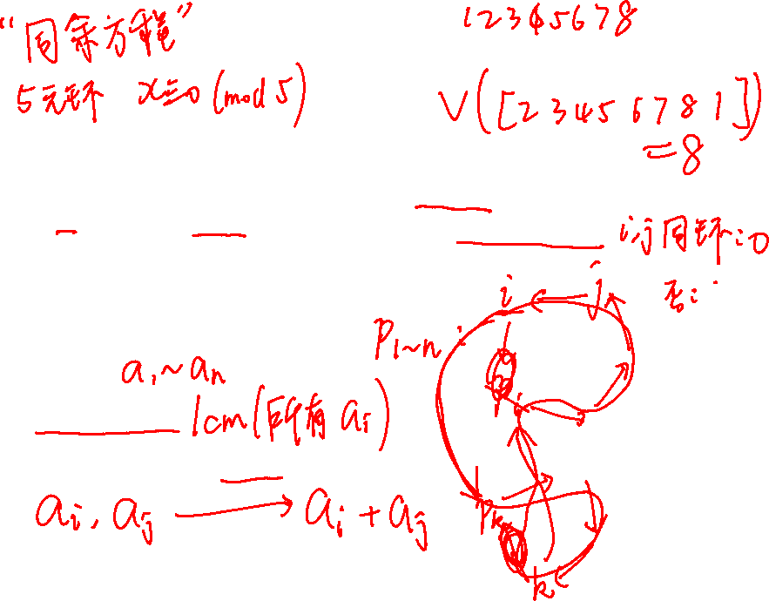
例题：P8338
对于排列 $A$，定义 $v(A)$ 为最小的 $x$ 使得 $A^{x}=A$。
给定排列 $S$，定义 $f(i,j)，$若存在 $x$ 使得 $S_{i}^{x}=j$，则 $f\left(i,j\right)=0$；否则令 $S^{′} 表示$ $S$ 交换 $i,j$ 两个元素形成的排列，$f\left(i,j\right)=v(S)$。
对于所有 $\left(i,j\right)，求 f(i,j)$ 之和（模大质数）。
先对题目进行转化。
$v(A)$ 是什么？
交换两个元素后，$v\left(A\right)$ 怎么变？

Slide 21

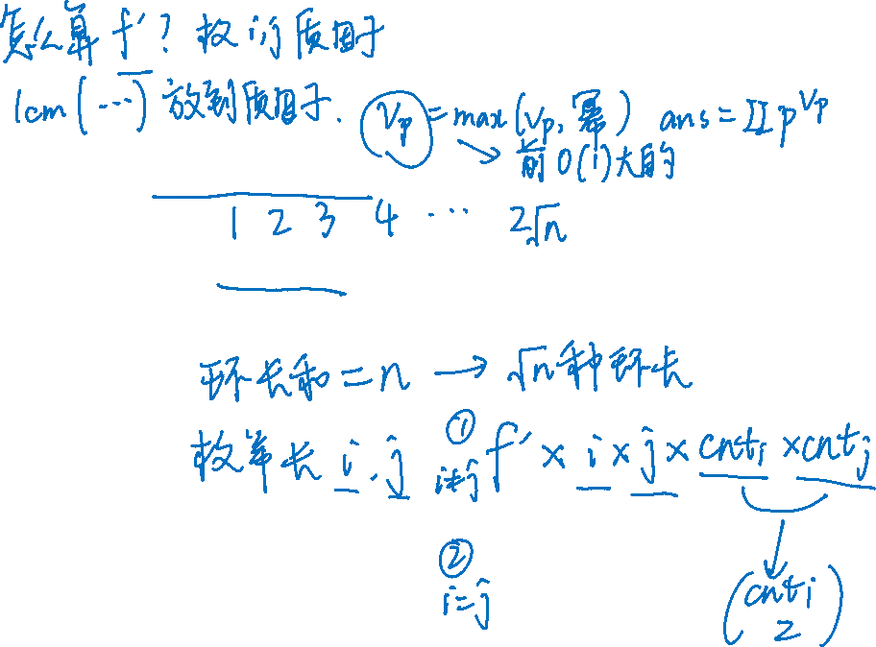
例题：P8338
前置知识：$m$ 个正整数和为 $n$，不同的正整数个数只有 $O(√n)。$
我们首先有一个 $O(n\log{n})（$实际上跑不满，能过）的解法。
在 $v(A)$ 改变时，暴力维护其每个质因子幂次的变化，并重新统计最大值。

Slide 22
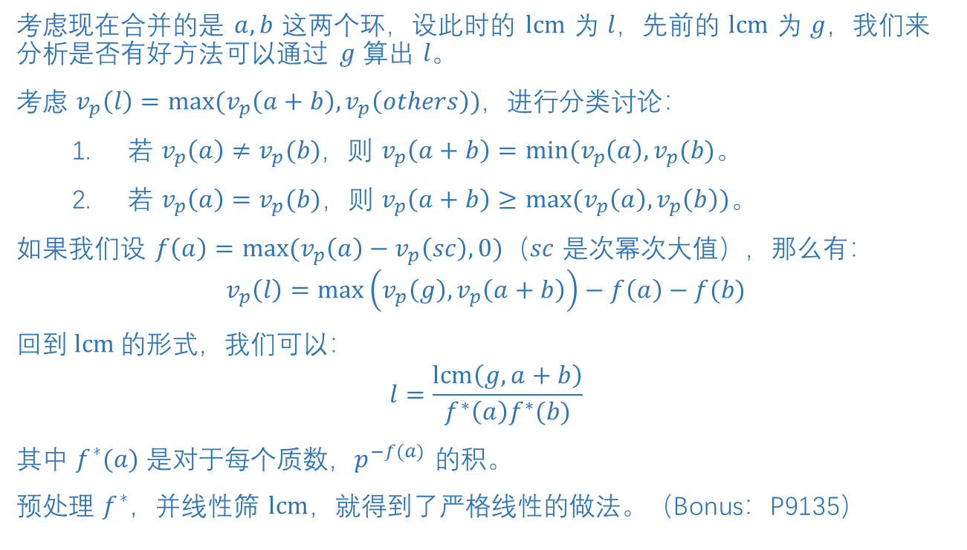
例题：P8338
考虑现在合并的是 $a,b$ 这两个环，设此时的 $lcm$ 为 $l$，先前的 $lcm$ 为 $g$，我们来分析是否有好方法可以通过 $g$ 算出 $l。$
考虑 $v_{p}\left(l\right)=max(v_{p}\left(a+b\right),v_{p}\left(others\right))$，进行分类讨论：
若 $v_{p}\left(a\right)≠v_{p}(b)$，则 $v_{p}\left(a+b\right)=min(v_{p}\left(a\right),v_{p}(b)。$
若 $v_{p}\left(a\right)=v_{p}(b)，$则 $v_{p}\left(a+b\right)≥max(v_{p}\left(a\right),v_{p}\left(b\right))。$
如果我们设 $f\left(a\right)=max(v_{p}\left(a\right)−v_{p}\left(sc\right),0)$（$sc$ 是次幂次大值），那么有：
$$v_{p}\left(l\right)=max\left(v_{p}\left(g\right),v_{p}\left(a+b\right)\right)−f\left(a\right)−f(b)$$
回到$lcm$的形式，我们可以：
$$l=\frac{lcm\left(g,a+b\right)}{f^{∗}\left(a\right)f^{∗}(b)}$$
其中 $f^{∗}(a)$ 是对于每个质数，$p^{−f(a)}$ 的积。
预处理 $f^{∗}$，并线性筛 $lcm$，就得到了严格线性的做法。（Bonus：P9135）

Slide 23
组合数学部分
2023 CSP-S 秋令营
feecle6418

Slide 24
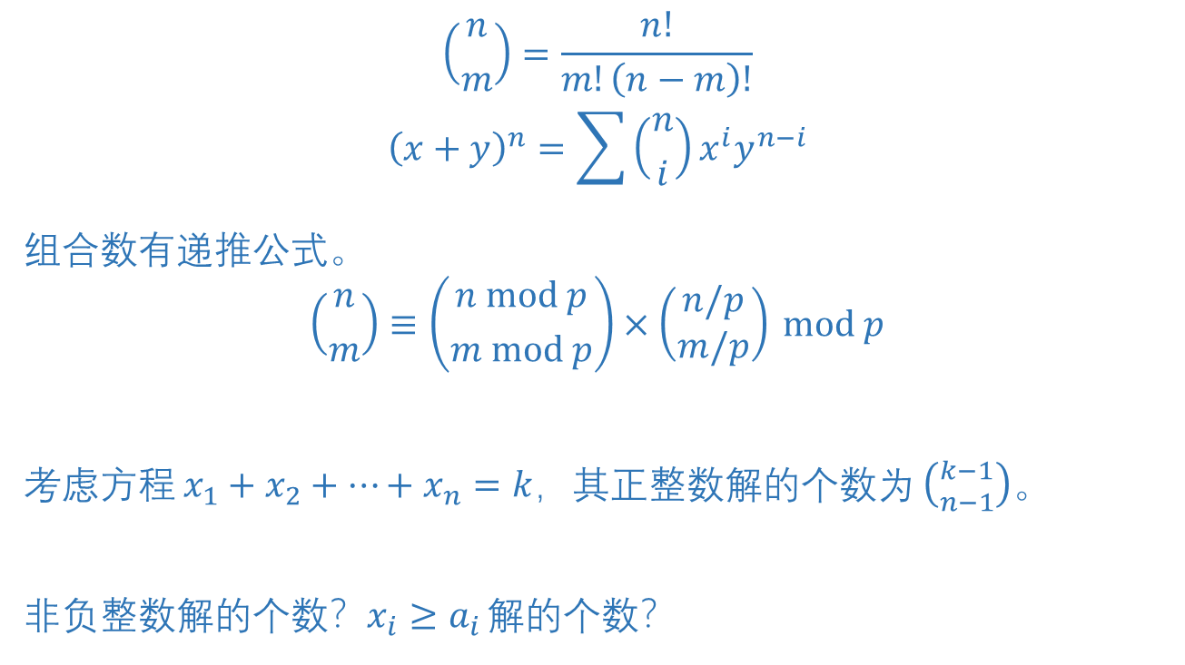
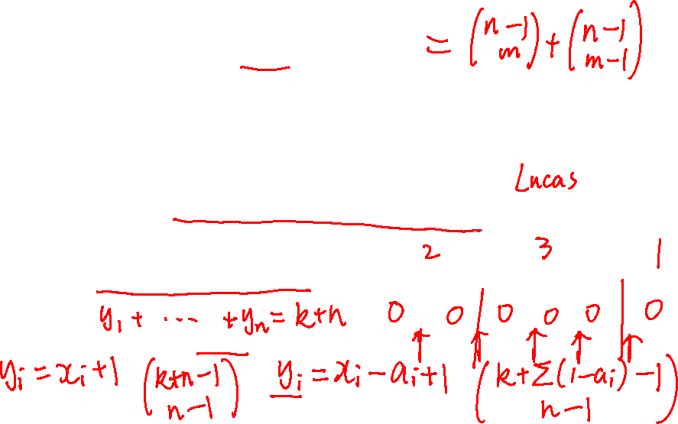
组合数
$$\left({n \atop m}\right)=\frac{n!}{m!\left(n−m\right)!}$$
$${\left(x+y\right)}^{n}=\sum{\left({n \atop i}\right)}x^{i}y^{n−i}$$
组合数有递推公式。
$$\left({n \atop m}\right)≡\left({n mod p \atop m mod p}\right)×\left(\begin{aligned}n/p \\ m/p\end{aligned}\right) mod p$$
考虑方程 $x_{1}+x_{2}+…+x_{n}=k$，其正整数解的个数为 $\left({k−1 \atop n−1}\right)。$
非负整数解的个数？$x_{i}≥a_{i}$ 解的个数？

Slide 25
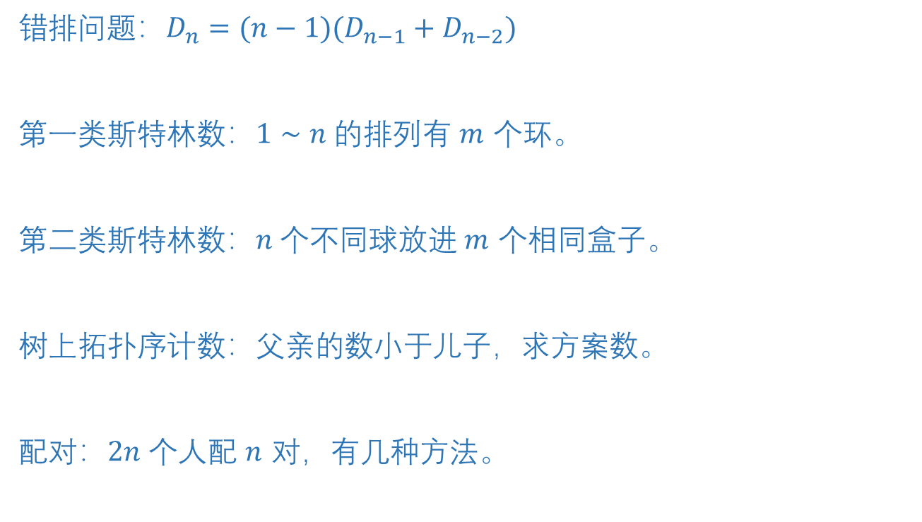
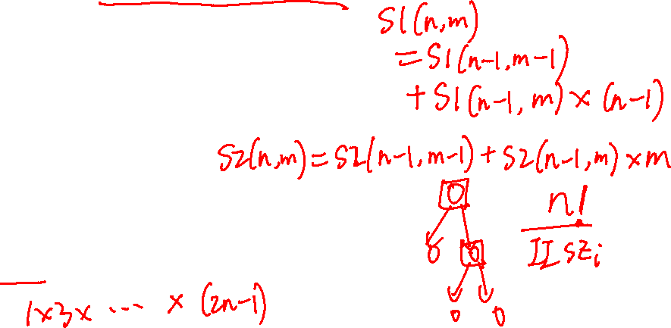
其它经典问题
$错排$问题：$D_{n}=(n−1)(D_{n−1}+D_{n−2})$
第一类斯特林数：$1∼n$ 的排列有 $m$ 个环。
第二类斯特林数：$n$ 个不同球放进 $m$ 个相同盒子。
树上拓扑序计数：父亲的数小于儿子，求方案数。
配对：$2n$ 个人配 $n$ 对，有几种方法。

Slide 26

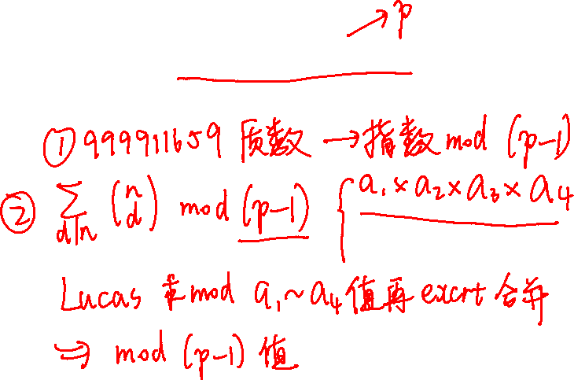
例题：P2480
给定 $n,g$，求
$$g^{\sum_{d|n}{\left({n \atop d}\right)}} mod 999911659$$
其中 $n,g≤{10}^{9}。$

Slide 27
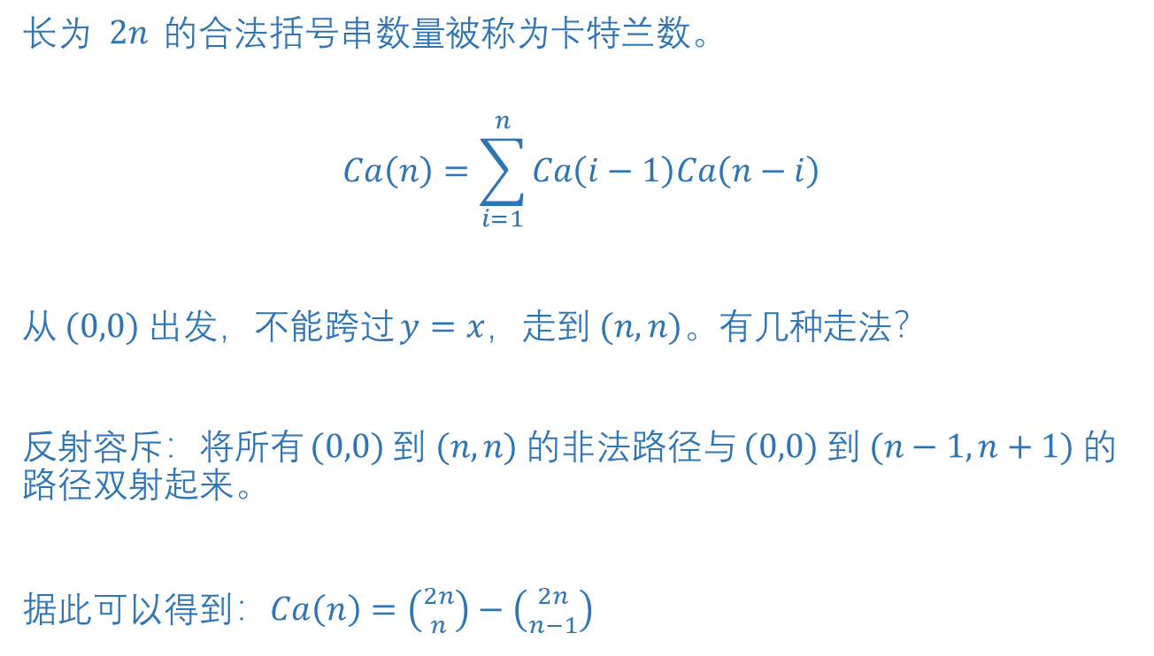
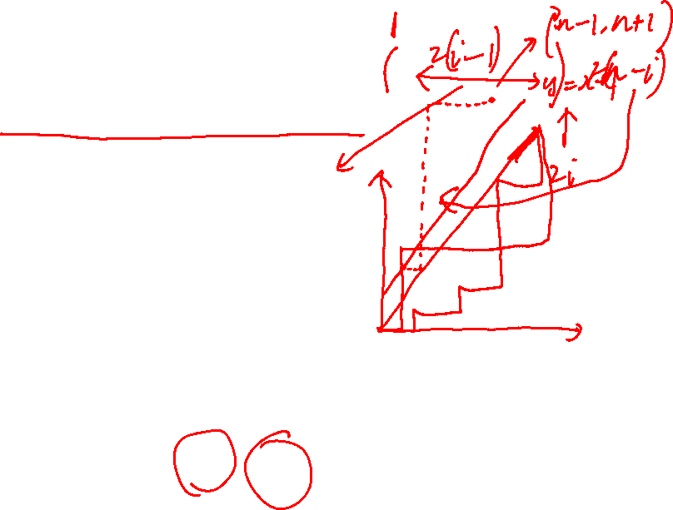
卡特兰数
长为$2n$ 的合法括号串数量被称为卡特兰数。
$$Ca\left(n\right)=\sum_{i=1}^{n}{Ca\left(i−1\right)Ca\left(n−i\right)}$$
从 $(0,0)$ 出发，不能跨过 $y=x$，走到 $(n,n)。有几种$走法？
反射容斥：将所有 (0,0) 到 $(n,n)$ 的非法路径与 (0,0) 到 $(n−1,n+1)$ 的路径双射起来。
据此可以得到：$Ca\left(n\right)=\left({2n \atop n}\right)−\left({2n \atop n−1}\right)$

Slide 28
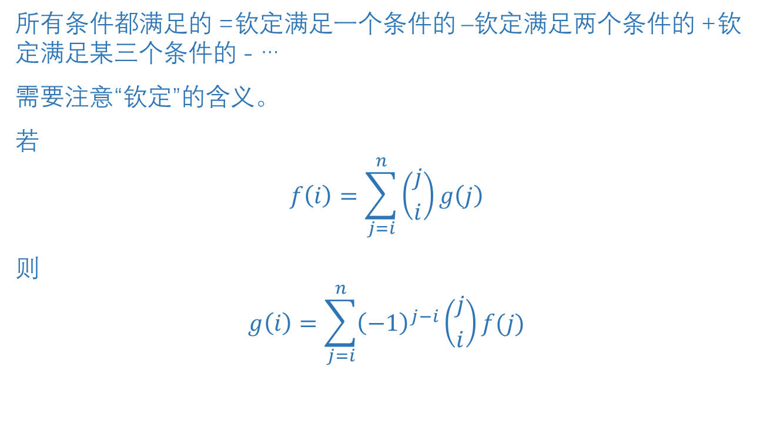
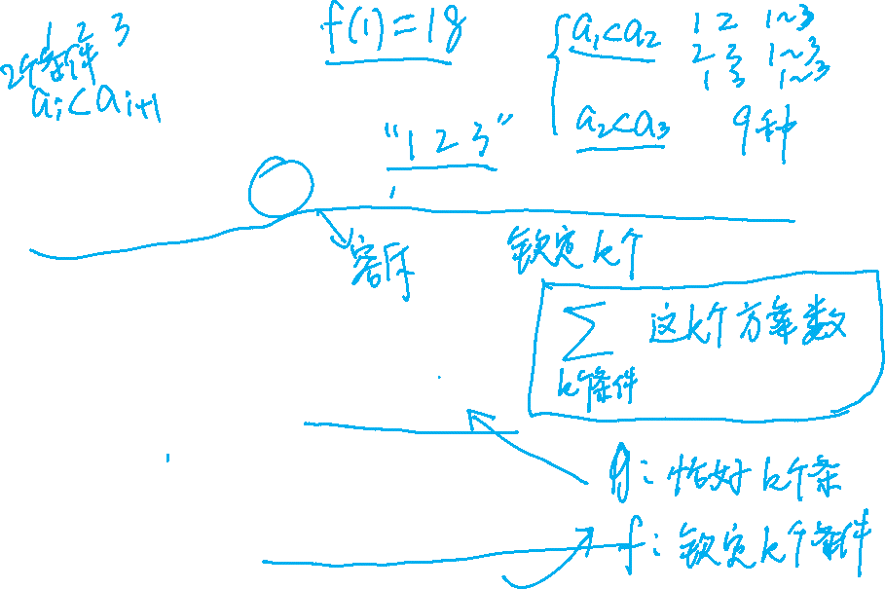
容斥原理和二项式反演
所有条件都满足的 =钦定满足一个条件的 –钦定满足两个条件的 +钦定满足某三个条件的 - …
需要注意“钦定”的含义。
若
$$f\left(i\right)=\sum_{j=i}^{n}{\left({j \atop i}\right)g\left(j\right)}$$
则
$$g\left(i\right)=\sum_{j=i}^{n}{{\left(−1\right)}^{j−i}\left({j \atop i}\right)f(j)}$$

Slide 29
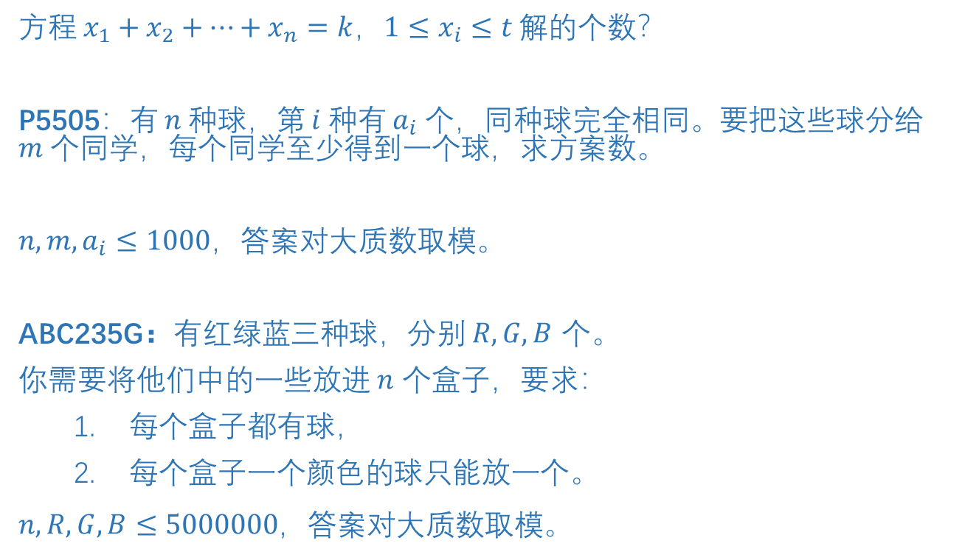
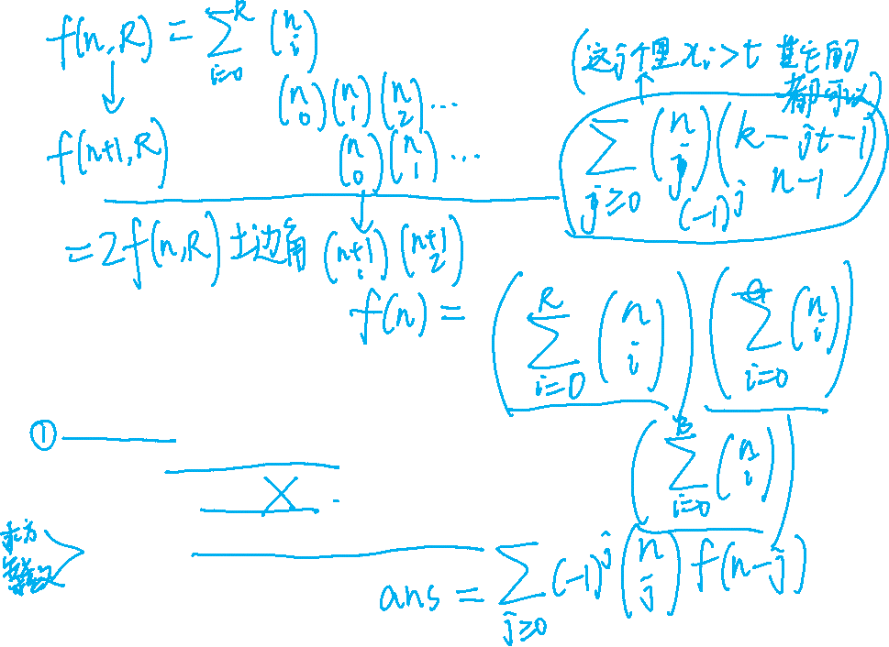
容斥原理的应用（一）
方程 $x_{1}+x_{2}+…+x_{n}=k$，${1≤x}_{i}≤t$ 解的个数？
P5505：有 $n$ 种球，第 $i$ 种有 $a_{i}$ 个，同种球完全相同。要把这些球分给 $m$ 个同学，每个同学至少得到一个球，求方案数。
$n,m,a_{i}≤1000$，答案对大质数取模。
ABC235G：有红绿蓝三种球，分别 $R,G,B$ 个。
你需要将他们中的一些放进 $n$ 个盒子，要求：
每个盒子都有球，
每个盒子一个颜色的球只能放一个。
$n,R,G,B≤5000000$，答案对大质数取模。

Slide 30
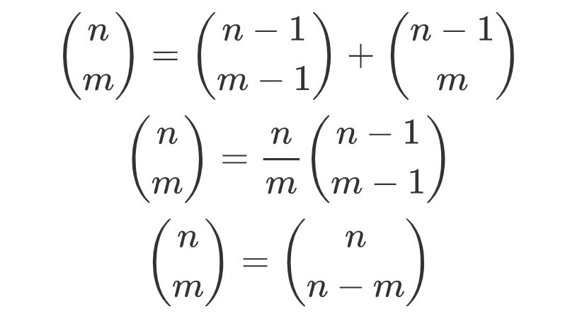
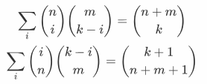
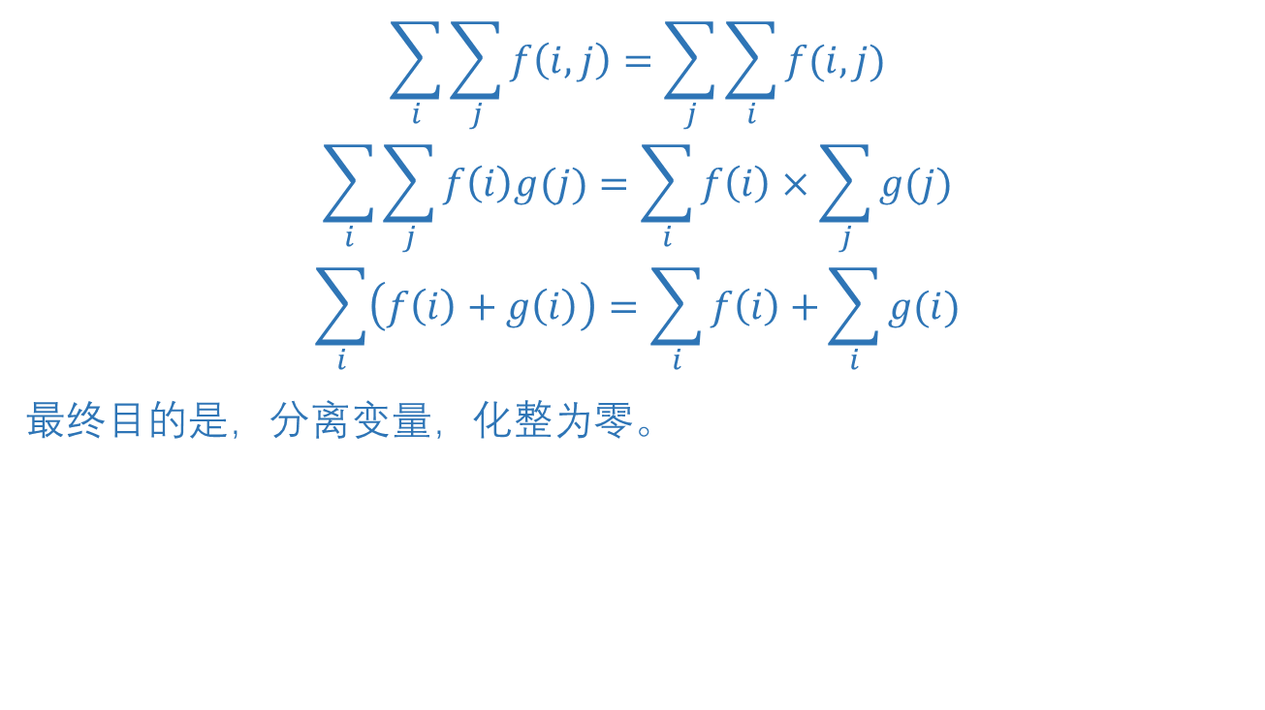
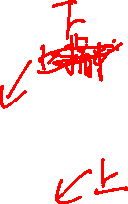
求和号处理技巧
$$\sum_{i}{\sum_{j}{f\left(i,j\right)=\sum_{j}{\sum_{i}{f(i,j)}}}}$$
$$\sum_{i}{\sum_{j}{f\left(i\right)g(j)=\sum_{i}{f\left(i\right)×\sum_{j}{g(j)}}}}$$
$$\sum_{i}{\left(f\left(i\right)+g\left(i\right)\right)}=\sum_{i}{f\left(i\right)+}\sum_{i}{g(i)}$$
最终目的是，分离变量，化整为零。

Slide 31

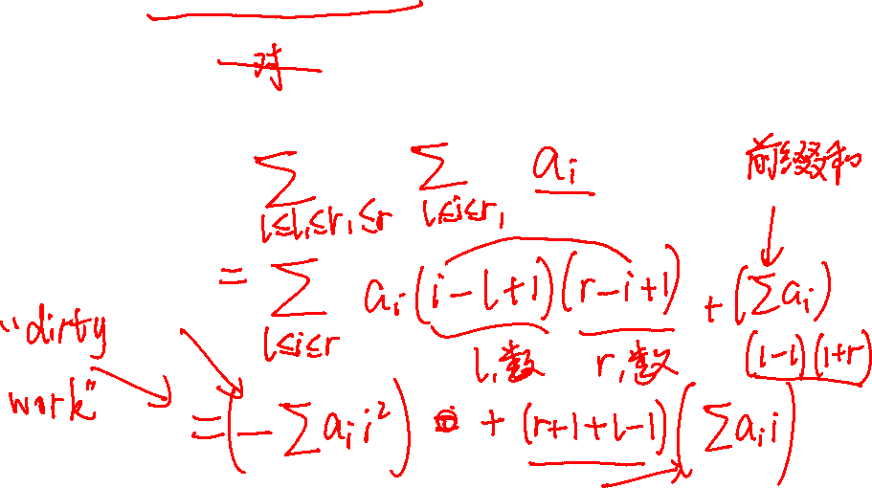
一些其它技巧
算贡献：算每个元素对答案的贡献。
先列式再优化：列出式子，总比对着题目瞎想好。
合理拆分求和号：如，给定一个序列，多次询问，每次给定一个区间 $\left[l,r\right]$，询问其 所有子区间的和 的和。

Slide 32
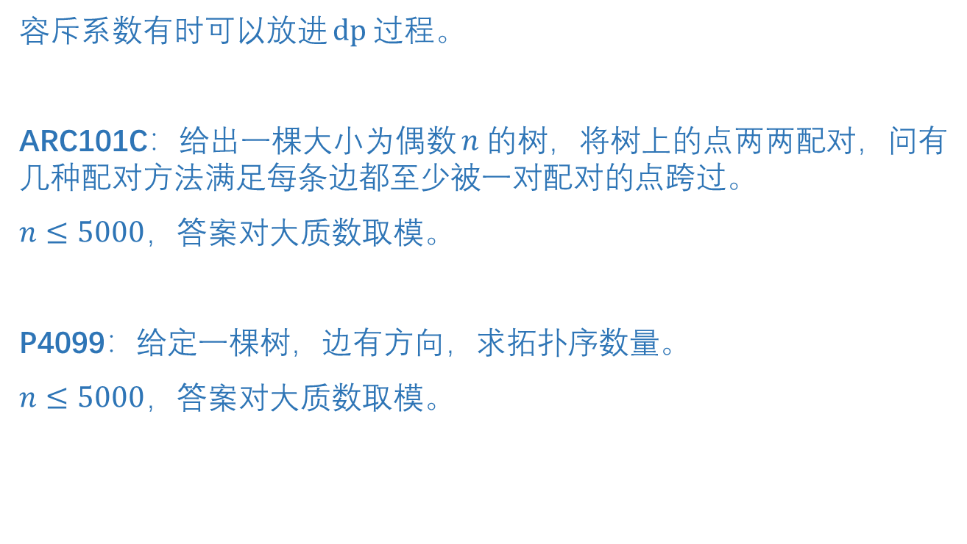
容斥原理的应用（二）
容斥系数有时可以放进 dp 过程。
ARC101C：给出一棵大小为偶数 $n$ 的树，将树上的点两两配对，问有几种配对方法满足每条边都至少被一对配对的点跨过。
$n≤5000$，答案对大质数取模。
P4099：给定一棵树，边有方向，求拓扑序数量。
$n≤5000$，答案对大质数取模。

Slide 33
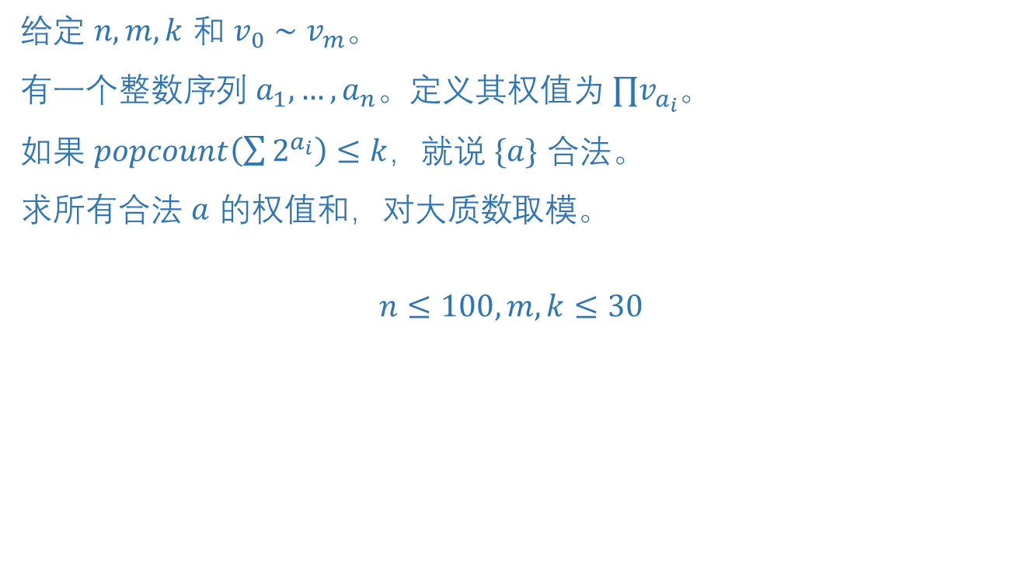
例题：P7961
给定 $n,m,k$ 和 $v_{0}∼v_{m}$。
有一个整数序列 $a_{1},…,a_{n}$。定义其权值为 $∏v_{a_{i}}$。
如果 $popcount\left(\sum{2^{a_{i}}}\right)≤k$，就说 $\{a\}$ 合法。
求所有合法 $a$ 的权值和，对大质数取模。
$$n≤100,m,k≤30$$

Slide 34

例题：CF1542E2
设 $p,q$ 都是长度为 $n$ 的排列，且 $p$ 字典序小于 $q$，逆序对数大于 $q$。
计算有几对 $(p,q)$ 满足条件。
$$n≤500$$
部分分：$n≤50$

Slide 35


例题：CF1542E2（一）
本题解法很多。这里只说一种。
首先，如果 $p,q$ 在第一位相同，这一位无论是什么都无关紧要，可以递归到子问题。
如果 $p,q$ 在第一位就不同，我们可以枚举 $p_{1}=x,q_{1}=y (x<y)$。
此时，$p_{1}$ 和后面的数构成了 $x−1$ 个逆序对，$q_{1}$ 构成了 $y−1$ 个。
而 $p$ 的总逆序对数就是 $(x−1)$ 加上后 $n−1$ 个元素内部的逆序对数 $A$，$q$ 同理，设 $q$ 后 $n−1$ 个元素内部的逆序对数为 $B$。
这可以写成一个关于 $A,B$ 的不等式。
预处理出 $f(n,m)$ 表示长为 $n$ 排列，$m$ 个逆序对的方案数，用这个式子就可以算答案了。

Slide 36


例题：CF1542E2（一）
首先，把枚举 $x,y$ 可以换成枚举 $x−y$。
对 $A,B$ 的不等式可以换成只枚举 $A,B$ 中的一个，然后另一个前缀和。
最后，可以把 $x−y$ 处的贡献拆开。
这样最终能做到 $O(n^{3})$，可以通过。

Slide 37


例题：CF1542E2（二）
也可以不直接优化前面的做法，而是直接把后半部分换成一个 dp。
设 $dp\left(i,j\right)$ 表示有多少对长度为 $i$ 的排列，逆序对数之差为 $j$。
这样就很容易做到总共 $O(n^{3})$，比之前的推导简单得多。
启示：合理选择 dp 和硬算式子。

Slide 38

例题： ARC102C
有一个可重集，大小为 $n$，每个元素都是 $[1,k]$ 的正整数。对于每个 $2≤s≤2k$，求出有多少种这样的可重集，使得不存在两个不同的数加起来是 $s$。对大质数取模。
$$n,k≤2000$$
提示 1：基本思想：先列式，后计算。列式时，要学会分类、分步。
提示 2：善用递推。

Slide 39

例题：P6144
数轴上有 $n$ 条线段。定义一个 线段的子集 的价值 为 其形成的连通块个数的 $K$ 次方。
求所有子集价值之和。
$$n≤{10}^{5},k≤10。$$
部分分：$k=1$

Slide 40
展望
近年 CSP-S/NOIP 中的计数方向的题目，很多时候不仅是列式计算，还要对计数 dp 方法有较为清晰的认知，并且也同时考察了其他结构（例如 NOIP2021 的数位用到了数位 dp 的技巧，NOIP2022 的建造军营考察了缩点）。

Slide 41
由题目性质推导出突破口
2023 CSP-S 秋令营
feecle6418

Slide 42

前言
在前面的部分，我们已经讲了很多“一步步优化”而得到最终做法的题目。
事实上，不仅数学题可以一步步优化，其它算法的题目也可以凭借一步一步的组合观察，积少成多，最终推出整道题的解法。
而部分分，有时是很大的提示。题目中过于特殊的限制，有时也是提示。
（不过笔者翻阅了最近几年 NOIP 的部分分，提示作用都不能算很大）

Slide 43


CF1584F：Strange LCS
有 $n$ 个字符串，每个字符串仅包含小写字母或大写字母。每个字符至多在每个字符串里出现两次。
求它们的 LCS。
$$n≤10$$

Slide 44

CF1584F：Strange LCS
普通 dp（记录每个字符串分别匹配到了哪里）算 LCS，很多状态其实是无用的。
如果只记录有用（能对答案造成新贡献）的状态，状态数量立刻缩减下去。

Slide 45


P8339：[AHOI2022] 钥匙
部分分：每种颜色恰有一个钥匙和一个宝箱。

Slide 46

P8339：[AHOI2022] 钥匙
如果钥匙宝箱都只有一个，可以算每一对“钥匙-宝箱”对询问的贡献。
拓展到多个的情况，仍然可以进行类似的讨论：钥匙 – 宝箱匹配的过程，可以看成括号匹配。
建虚树，从每个钥匙出发 dfs 一遍。

Slide 47

P8496：[NOI2022] 众数
有 $n$ 个序列，初始为空，支持：push_back，pop_back，按顺序合并两序列，询问某些序列的并的绝对众数。
部分分：$n=1$；$序列中$只有 1,2；$没有$ pop_back。

Slide 48
P8496：[NOI2022] 众数
部分分告诉了你每个组成部分需要用什么数据结构。

Slide 49


CF1806F2：GCD Master
给定 $n$ 个正整数 $a_{i}$，分为 $K$ 组，使得每组 gcd 之和最大。$K$ 是给定的。
$$n≤{10}^{6},a_{i}≤{10}^{18}$$
部分分：
$a_{i}≤{10}^{6}$ 且互不相同
$a_{i}≤{10}^{6}$

Slide 50


CF1806F2：GCD Master
本题是循序渐进思考的典范。
$a_{i}≤{10}^{6}$ 且互不相同
注意到若 $a,b$ 不同，则$\gcd\left(a,b\right)≤max⁡(a,b)/2$。所以两个元素个数 $≥2$ 的集合，总不如合并成一个 $=1$ 的和一个 $≥2$ 的。
枚举 $gcd$，选择一些数的贡献为 ${∑a}_{i}−gcd$，所以选择最小的几个。

Slide 51


CF1806F2：GCD Master
2. $a_{i}≤{10}^{6}$。
注意到 $K$ 是给定的。
只保留互不相同的数，可以求出 $K=1∼n$ 的所有答案。
只看对于相同数的合并，肯定优先合并小的。
把互不相同的数的答案和合并相同数的答案再合并一次。

Slide 52


CF1806F2：GCD Master
3. $a_{i}≤{10}^{18}$。
注意到若 $a,b$ 不同，则$\gcd\left(a,b\right)≤|a−b|$。这指引我们，$gcd$ 的变化，基本上一定不如选来合并的值的变化。
如果选来合并的最大值为 $M$，当前 $gcd$ 为 $g$，还未选来合并的最小值为 $m$，则把 $M$ 换为 $m$ 的代价不超过 $g−(M−m)$。若 $M−m>g$，则替换总是优的。
特别地，如果 $m<M′$（$M′$ 为选来合并的次大值）， $M−m>g$ 一定成立。

Slide 53


CF1806F2：GCD Master
3. $a_{i}≤{10}^{18}$。
这说明选来合并的数除了最大值，一定是一个前缀。
最大值选哪个呢？只和 $\gcd\left(a_{i},g\right)−a_{i}$ 有关。$g$ 只变化 $O(log V)$ 次，并且 $gcd$ 的复杂度还能均摊分析，总复杂度为 $O(n log V)$。

Slide 54
CF1806F2：GCD Master 总结
本题的关键是对 gcd 的性质的理解，以及不少“直观感受”。
大胆猜想、小心验证。

Slide 55


P7116：[NOIP2020] 微信步数
部分分：$k=1$；$k=2$；$w_{i}$ 很小。

Slide 56
P7116：[NOIP2020] 微信步数
算贡献：算每个步数，有多少个起点能走到。总是一个高位长方体！
注意到长方体的边长变化类似等差数列。据此可以将式子拆开。

Slide 57

P5024：[NOIP2018] 保卫王国
给定一棵树，每次强制两个点选 / 不选，询问最小权点覆盖。
部分分：$树高$很低，保证询问的其中一个点固定，保证询问的两个点相邻，保证是一条链。

Slide 58
Thanks!

